Slide 1
1-1장 빅데이터 개요
2019. 1학기
Jeong Joon Lee

Slide 2
목차
빅데이터 개요
빅데이터 저장/처리/분석개요/표현기술
빅데이터 기반기술 도구

Slide 3

(영상) 지금은 빅데이터 시대

Slide 4
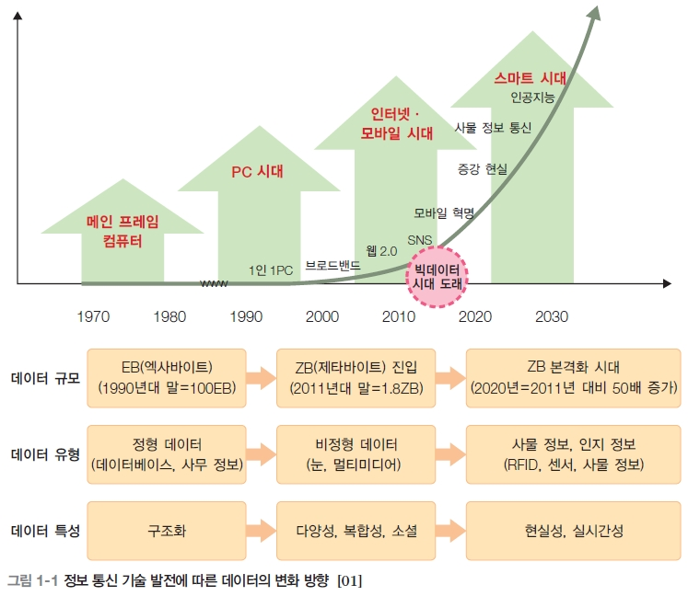
빅데이터 개요
데이터의 증가

Slide 5
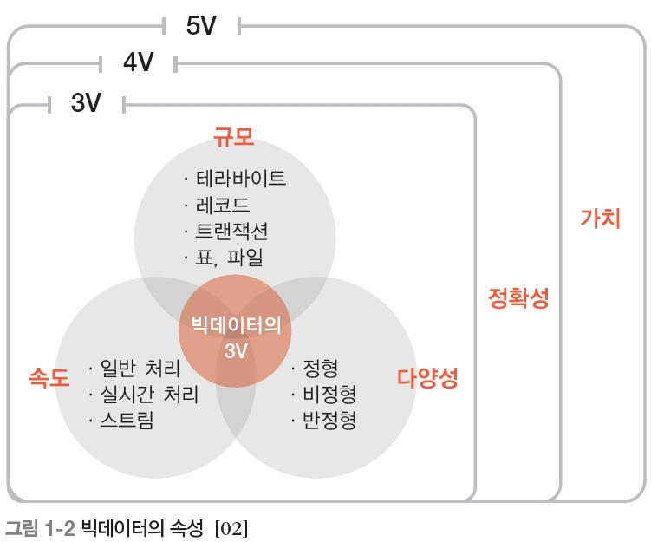




빅데이터의 특징
규모 - 데이터의 크기
다양성 - 다양한 종류의 데이터를 수용하는 속성
속도 - 데이터를 빠르게 처리하고 분석할 수 있는 속성
정확성 - 데이터에 부여할 수 있는 신뢰 수준
가치 - 빅데이터를 저장하려고 IT 인프라 구조 시스템을 구현하여 만들어내는 가치가 중요

Slide 6
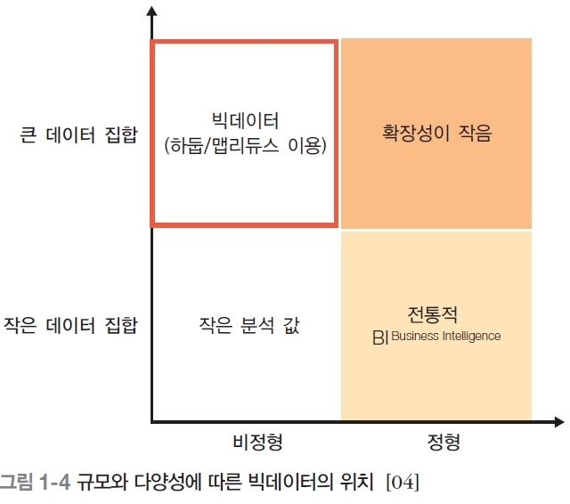
빅데이터의 위치

Slide 7
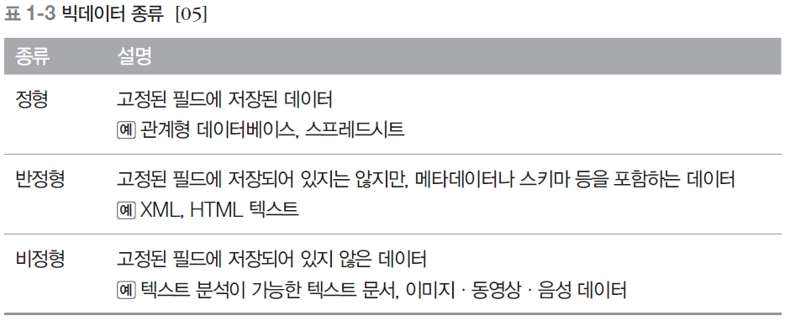
빅데이터의 종류

Slide 8
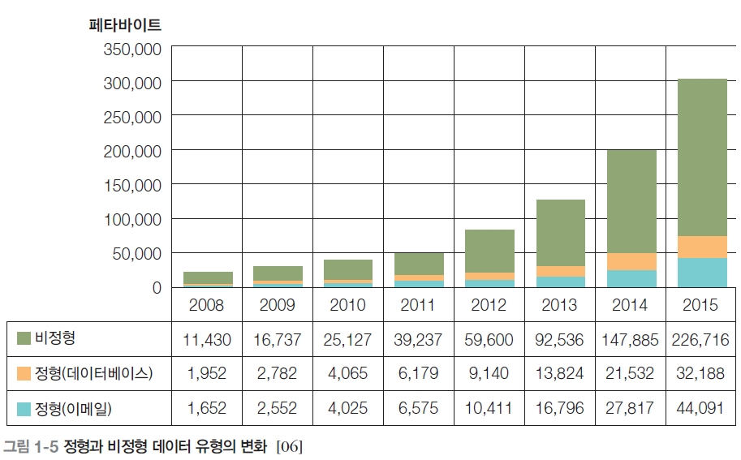

Slide 9
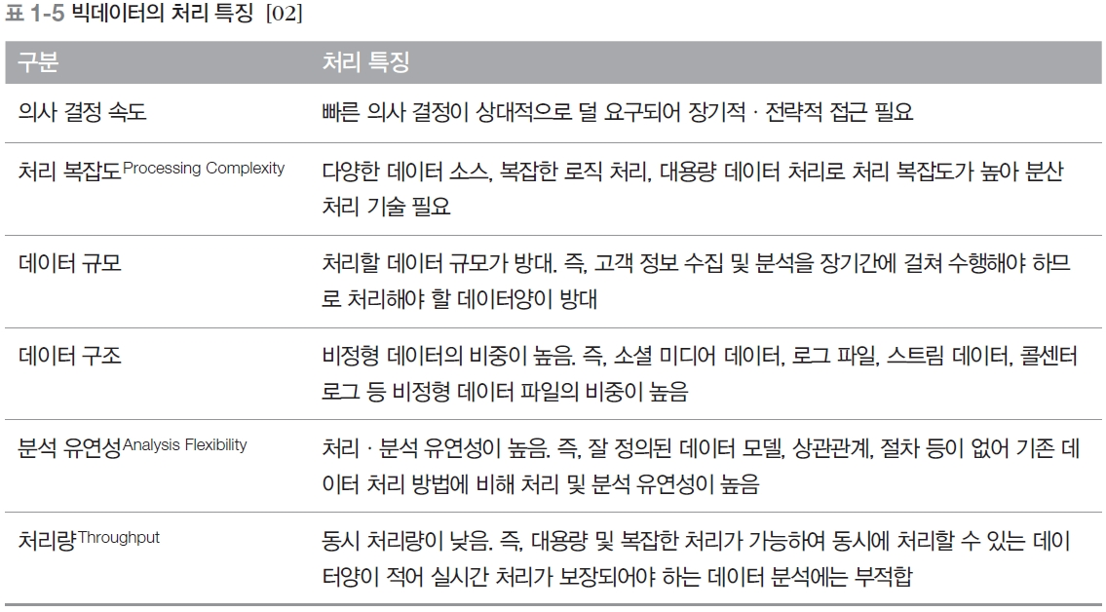
빅데이터 처리 특징

Slide 10
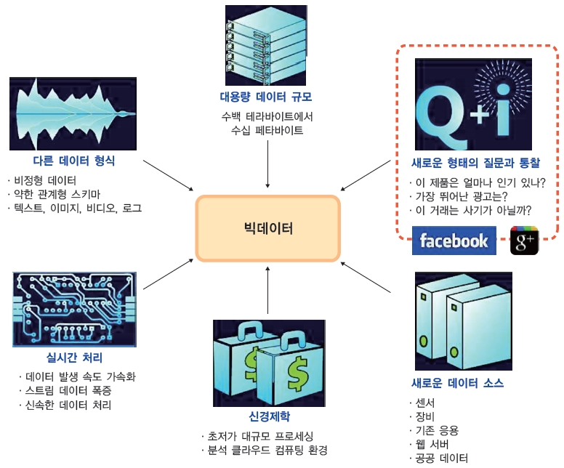
빅데이터 속성과 처리 특징

Slide 11
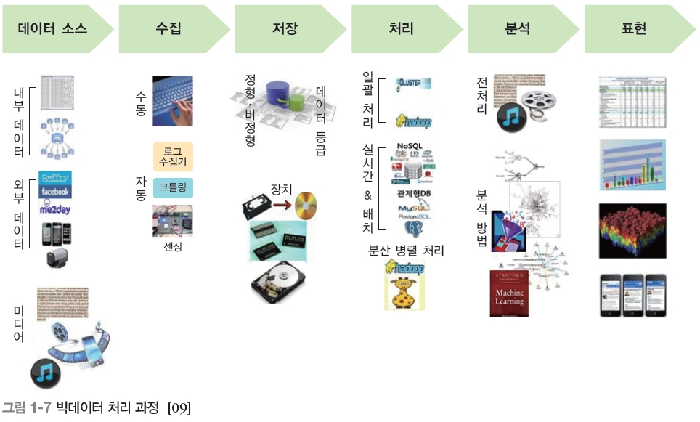
빅데이터 처리과정과 기술
(정제)

Slide 12
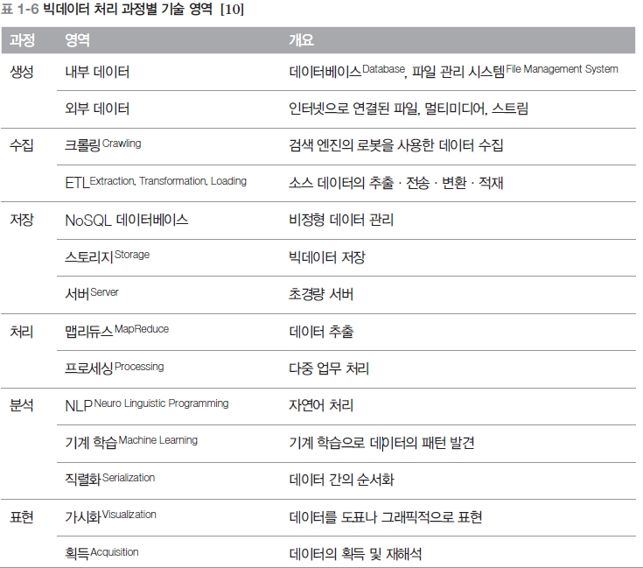
빅데이터 처리과정별 기술 영역

Slide 13
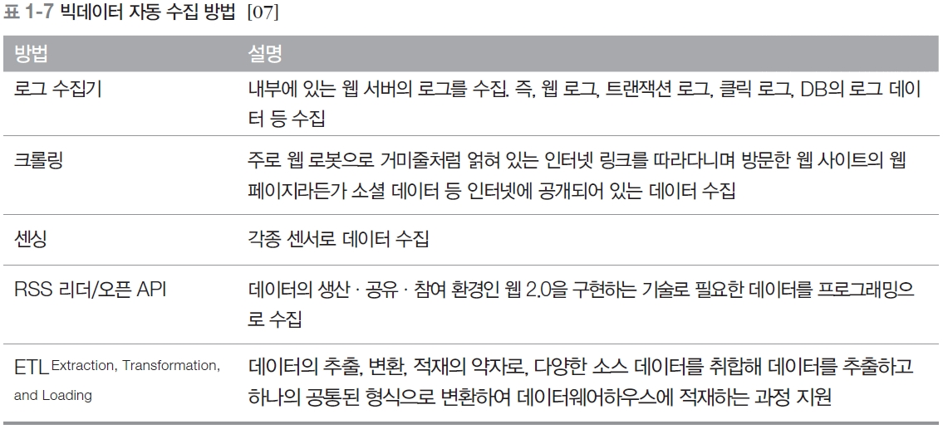
빅데이터 소스 생성과 수집 기술
내부 데이터 수집 : 자체적으로 보유한 내부 파일 시스템, 데이터베이스 관리 시스템, 센서 등에서 정형 데이터를 수집
외부 데이터 수집 : 인터넷으로 연결된 외부에서 비정형 데이터를 수집

Slide 14
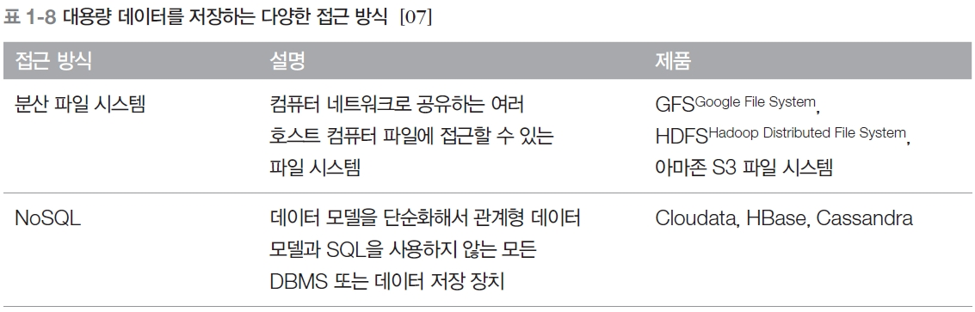
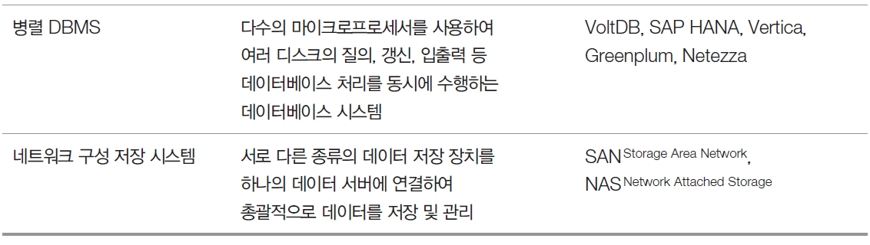
빅데이터 저장기술

Slide 15
빅데이터 처리기술
맵리듀스
분산 병렬 데이터 처리 기술의 표준
일반 범용 서버로 구성된 군집화 시스템을 기반으로 <키,값> 입력 데이터분할 처리 및 처리 결과 통합 기술, job 스케줄링 기술, 작업 분배 기술, 태스크 재수행 기술이 통합된 분산 컴퓨팅 기술
용어 | 설명
빅데이터 일괄처리기술 | 빅데이터를 여러 서버로 분산하여 각 서버에서 나누어 처리하고, 이를 다시 모아서 결과를 정리하는 분산/병렬 기술 방식 예) Hadoop Map Reduce
빅데이터 실시간 처리기술 | 스트림 처리기술로 강화된 스트림 컴퓨팅을 지원하는 Spark, InfoSphere Streams, Storm 등이 있음.
빅데이터 처리 프로그래밍 지원기술 | 빅데이터 프로그램을 단순화/편리하게 해주는 지원도구 예) Hive, Pig 등

Slide 16
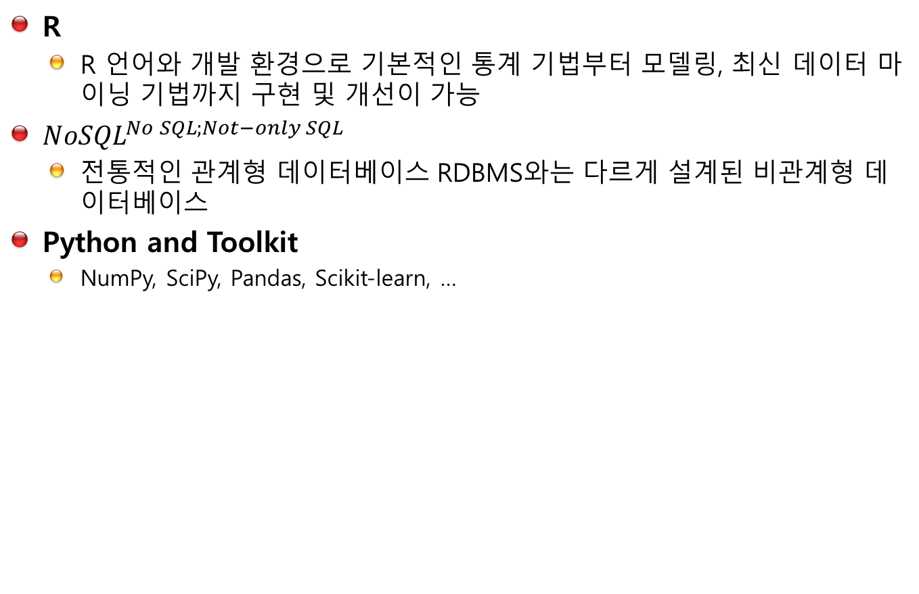
R
R 언어와 개발 환경으로 기본적인 통계 기법부터 모델링, 최신 데이터 마이닝 기법까지 구현 및 개선이 가능
${NoSQL}^{No SQL;Not−only SQL}$
전통적인 관계형 데이터베이스 RDBMS와는 다르게 설계된 비관계형 데이터베이스
Python and Toolkit
NumPy, SciPy, Pandas, Scikit-learn, …

Slide 17
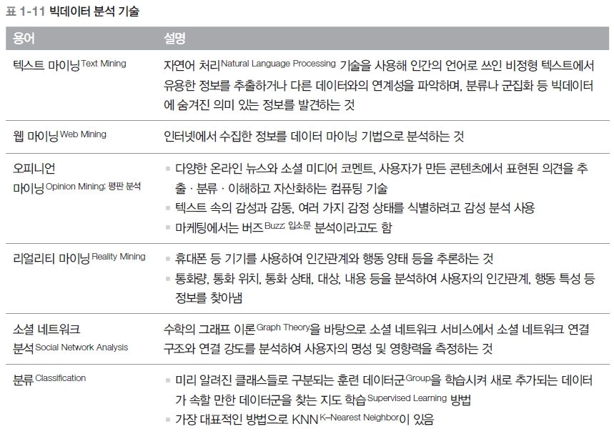
빅데이터 분석개요

Slide 18
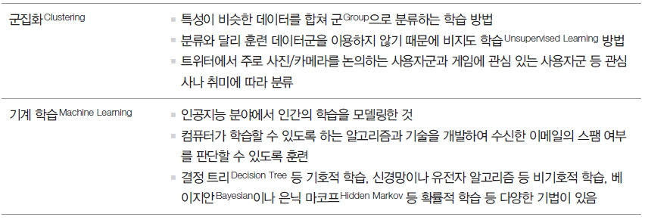
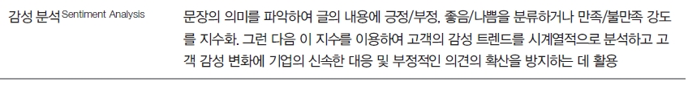

Slide 19
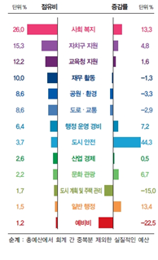
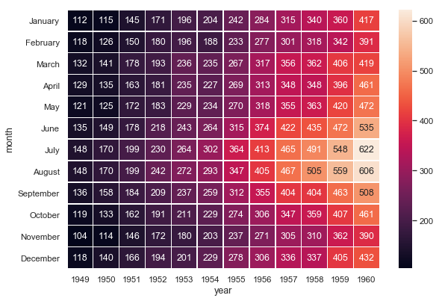
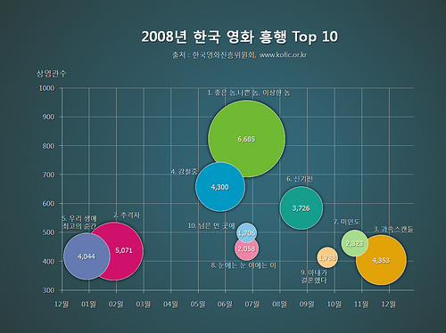
빅데이터 표현 기술
새로운 방식의 도식화 개발 필요

Slide 20
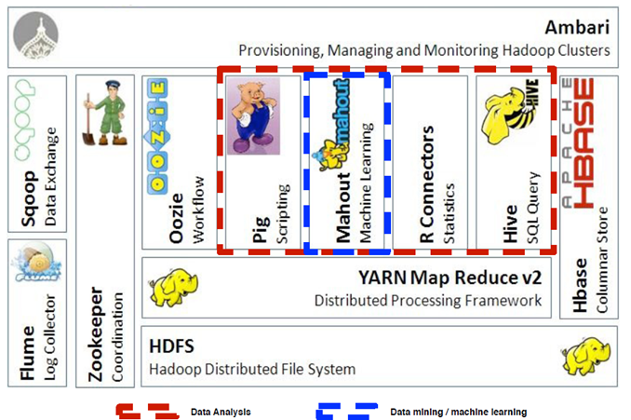
빅데이터 분석도구(플랫폼)
하둡기반 데이터 분석도구
개발툴:
R과 관련 패키지
Python과 관련 라이브러리

Slide 21
Q&A

